Slide 1
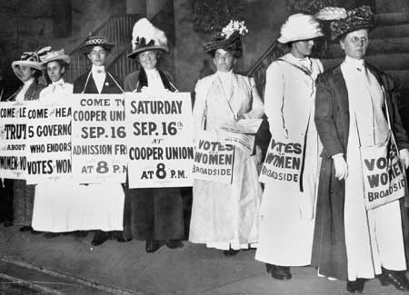
KAKO SE JE UTRJEVALA
DEMOKRACIJA STR. 98-101

Slide 2
Širjenje demokratičnih pravic v drugi polovici 19. stoletja
Volilna pravic v prvi polovici 19. stol. samo za bogate (5% prebivalstva).
Zahteve po svobodnem odločanju in politični enakosti za vse sloje.
V Angliji sta se v parlamentu oblikovali dve politični stranki:
• konservativna stranka in
liberalna stranka.
Postopoma so uvedli:
politične spremembe in
spremembe volilnega sistema.
Delavci so se začeli boriti
za volilno pravico,
redne volitve v parlament,
tajno glasovanje na volitvah,
plačilo poslancem za njihovo delo.
Dobra organiziranost delavcev
Do 20. stol. je delavstvo doseglo razširitev volilne
pravice na vse polnoletne moške.
Ustanovili so politične stranke (razcep, neenotnost):
- socialdemokratske stranke, ki so se zavzemale za
zakone, ki bi po mirni poti izboljšali položaj delavcev;
- socialistične in komunistične stranke:
zagovarjali so revolucijo ali popoln prevzem oblasti.

Slide 3
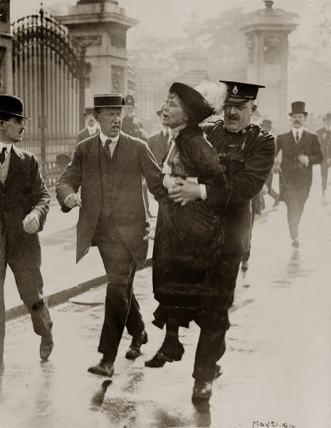
Boj za žensko enakopravnost
V drugi polovici 19. stoletja se je začel spreminjati
tudi položaj žensk.
zaposlovanje: delavke, bolničarke, učiteljice …
šolanje: izobražene ženske iz meščanskega sloja.
Gibanje za žensko enakopravnost
V ZDA in Veliki Britaniji;
Zahtevale so:
pravico do lastnine,
pravico do ločitve,
pravico do izobraževanja,
žensko volilno pravico.
FLORENCE NIGHTINGALE

Slide 4
Nestabilnost demokratičnih sistemov
EVROPA
Velika Britanija: kolonialno in gospodarsko močna in
moderna država, parlamentarna monarhija.
Po kraljici Viktoriji (64 let na prestolu) - viktorijanska doba.
VIKTORIJANSKA DOBA
BBcC history for Kids
Francija: Francoska revolucija - pot v demokracijo, toda potrebnih še sto let, da so se razmere umirile in ustalile.
KRALJICA
VIKTORIJA
Druge evropske države
Uveljavljala so se demokratična načela in parlamentarizem (s težavami in počasi).

Slide 5
ZDRUŽENE DRŽAVE AMERIKE
Prisvajanje novih ozemelj do Tihega oceana
- ZDA imajo pravico zasesti ozemlja.
Staroselska plemena so nadzorovali z vojsko; morala so:
odpovedati se svoji zemlji,
živeti v rezervatih pod nadzorom vlade.
Sever in jug - nasprotja
tekmovanje za vpliv nad ozemlji:
• Sever industrijski, jug kmetijski (plantaže).
• Na severu so mnogi nasprotovali suženjstvu,
na juga si prizadevali, da bi suženjstvo ohranili.
• Jug je hotel več samostojnosti zveznih držav,
sever pa močno centralno oblast.
Abraham Lincoln
Državljanska vojna 1861 -1865:
Predsednik ZDA je bil Abraham Lincoln.
Zmagal je sever.
Ameriški kongres je odpravil suženjstvo.
Cottonfield
CCR glasba

Slide 6
KAVBOJCI
IN
INDIJANCI
LINE DANCE

